Slide 1
Plan d’action Opération Viva / Dentarius
Janvier 2023
Notes:
CONFIDENTIEL

Slide 2
Plan d’intervention
Workday
    Système de paie
    Billets
Révision des systèmes de billets
Le Recrutement
Les RH
Directeur des opérations
Notes:
DOCUMENT CONFIDENTIEL

Slide 3
1-Workday
Problématique
La confiance dans le système de paie est 0/20
    Trop d’erreurs et d’ajustements de paiements à faire sur les paies des employés
    Qu’elle mauvaise répuration DC a depuis l’instauration du système Workday
    Combien de temps et d’argent que l’on perd en tant RM-PM-DCA ?
    Qu’elle est la production perdue à cause des problemes liés à Workday ?
    Perte d’engagement
Notes:
DOCUMENT CONFIDENTIEL

Slide 4
Workday
Solution
Faire un pas en arrière pour en faire plusieurs en avant
  S’interroger si le système convient vraiment à DC
    La gestion des exceptions est nécessaire pour faire fonctionner l’entreprise
    Peut-être admettre que Workday n’est pas le système idéal qu’il nous faut ?
    Trouver une façon d’anticiper les problèmes et d’être pro-actif dans leur solution
    Mettre en place une équipe sénior, apte à répondre à tous les problèmes rapidement
    Un plan en arborescence pour prévenir l’imprévisible
Notes:
DOCUMENT CONFIDENTIEL

Slide 5
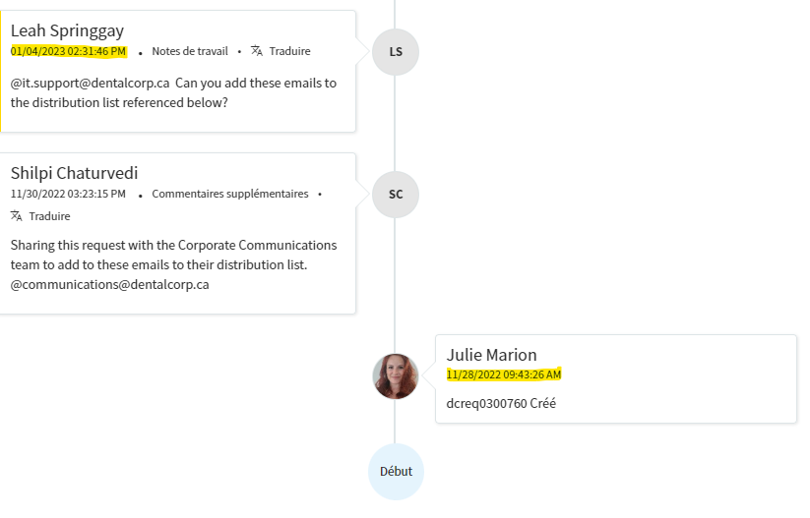
2-Révision du systèmes de billets
Problème
  Langue
    Les communications sont difficiles avec DCA parce que la langue est un enjeu.
    Pas assez de francophones
      Des erreurs d’interprétation
      Mauvaise résolution de problème
      Des billets fermés et sans soutien ou suivi
      Entraine des délais de réponse supérieur
Toujours pas résolue à ce jour
Notes:
DOCUMENT CONFIDENTIEL

Slide 6
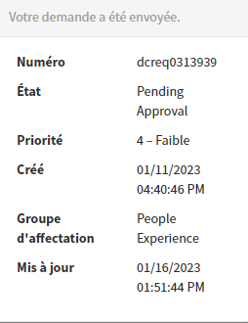
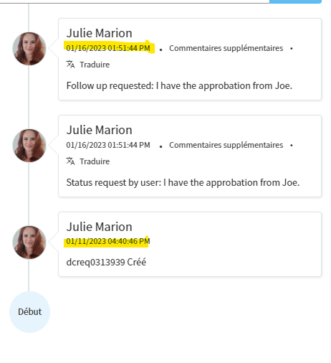
2-Révision du systèmes de billets
Problème
Demande de modification de contrat pour une gestionnaire.
Non-résolut ni même consulté.
Notes:
DOCUMENT CONFIDENTIEL

Slide 7
2-Révision du systèmes de billets
Problèmes
Les délais sont monstrueux tel que le démontre les exemples suivants. D’autres exemples sont disponibles à la demande.
Dans plusieurs cas, l’intervention de VP ou DO ou encore DRH est nécessaire pour résoudre un billet.
Quel temps précieux les membres de la direction perde ainsi que les PM et RM à escalader encore et encore les billets.
La résolution des tickets se fait en silo. Des réponses sont données en oppositions l’une aux autres. Un protocole de résolution de problème devrait être partagée entre département.
Par exemple : lors d’une cessation d’emploi, les TI + Workday + Paie + DC Market + RH (Talent) et autres départements savent retirer les accès de l’ex-employé et activer le processus de recrutement
Notes:
DOCUMENT CONFIDENTIEL

Slide 8
2-Révision du systèmes de billets
Solutions
Décentralisation des opérations et répartitions des différents département par clinique.
Équipe 1
TI
RH
Talent
Workday
Paie
Attribution de cliniques spécifiques
Dentarius et Viva
Équipe 2
TI
RH
Talent
Workdat
Paie
Cliniques Alex / Joffrey
Notes:
DOCUMENT CONFIDENTIEL

Slide 9
2-Révision du systèmes de billets
Solutions
Décentralisation des opérations et répartitions des différents département par clinique.
      Les départements moins occupés pourraient avoir une équipe dédiée à tout le Québec mais que les cliniques se partageraient
      Si les équipes sont moins occupées, elles pourront venir en aide à leurs collègues des autres provinces tout en privilégiant leurs cliniques du Québec
      Le but étant d’offrir un service rapide avec une meilleure compréhension des délais
Notes:
DOCUMENT CONFIDENTIEL

Slide 10
Le recrutement
C’est le réel problème des cliniques
Le développement des cliniques passe avant tout par un recrutement efficace et une rétention que l’on obtient avec de l’engagement et de la loyauté
Problèmes
Depuis 2 mois et ½, aucun CV n’a été envoyé par l’équipe de talent
Manque de créativité dans la recherche de solution
  Offrir des postes temporaires volants
  Utiliser les CV envoyés pour une clinique précises pour combler les postes d’une autre clinique
Manque de communication intra-équipe
Manque de leadership
Notes:
DOCUMENT CONFIDENTIEL

Slide 11
Le recrutement
C’est le réel problème des cliniques
Problèmes
Pour l’ensemble des cliniques VIVA, les besoins de base sont :
3 secrétaires
5-6 assistantes
4 hygiénistes
6-7 dentistes
3 gestionnaires (PM)
Si on voulait maximiser les cliniques en fonction des sièges, on pourrait facilement ajouter 2-3 dentistes et 2-3 hygiénistes.
Notes:
DOCUMENT CONFIDENTIEL

Slide 12
Le recrutement
C’est le réel problème des cliniques
Problèmes
Les besoins sont là : de 3 à 6 mois de liste d’attente pour des nouveaux clients.
Les nouveaux clients rapportent à eux seuls des visites à 350 $ en moyenne.
À 8 nouveaux clients par semaine, à 350 $ par visite, on perd plus de 1 456 000 $ par année pour les 10 cliniques Viva et 2 184 000 $ pour les 15 Dentarius.
On se doit d’ouvrir des cases à l’horaire exprès pour les nouveaux clients. Alexandre Binette a un très bon business plan à cet effet
Un meilleur recrutement pourrait allonger nos heures d’ouverture.
On doit fermer plus tôt souvent car il manque de main-d’œuvre en soirée. Si on pense qu’on pourrait produire 4 heures de plus par jour, 4 jours par semaine, à raison de 3 chaises, avec une moyenne de visite de 250 $ par patient, pour 10 cliniques ou 15 cliniques, on pourrait aller rechercher respectivement 6 240 000 $ et 9 360 000 $ de plus par année
Notes:
DOCUMENT CONFIDENTIEL

Slide 13
Le recrutement
C’est le réel problème des cliniques
Problèmes
Un meilleur recrutement pourrait allonger nos heures d’ouverture.
On doit fermer plus tôt souvent car il manque de main-d’œuvre en soirée. Si on pense qu’on pourrait produire 4 heures de plus par jour, 4 jours par semaine, à raison de 3 chaises, avec une moyenne de visite de 250 $ par patient, pour 10 cliniques ou 15 cliniques, on pourrait aller rechercher respectivement 6 240 000 $ et 9 360 000 $ de plus par année
Ce sont des moyennes basées sur des faits réalistes. Si toutes les chaises étaient comblées par des producteurs, même si on atteint seulement 50 % des prévisions, l’idée est rentable.
Notes:
DOCUMENT CONFIDENTIEL

Slide 14

Le recrutement
C’est le réel problème des cliniques
Solutions
Temporairement, s’allouer les services d’une firme externe en recrutement et en gestion d’horaire
Servir l’ensemble du Québec
Engager une personne dédiée exclusivement au recrutement Viva et Dentarius
Encourager les initiatives des recruteurs en place en sortant des sentiers battus
Mettre en poste un directeur talent
Facilité l’accès aux descriptions de poste et offre d’emploi afin de les partager à travers nos réseaux
Offrir des formations dans des écoles pour faire connaitre DentalCorp. Sortir de l’ordinaire.
Participer aux foires et salons de l’emploi en tant que conférencier
  L’idée est de rejoindre un maximum d’auditeurs en l’espace du moins de temps possible. Une heure de visibilité en tant que conférencier est plus rentable qu’un kiosque.
Notes:
DOCUMENT CONFIDENTIEL

Slide 15
Le recrutement
C’est le réel problème des cliniques
Solutions
Centre d’appels
Le but est d’assurer un meilleur service aux nouveaux clients.
  Meilleures explications des plans de traitement qu’ils magasinent
  Ce que les secrétaires n’ont pas le temps de faire ou n’ont pas l’expertise pour le faire
  La confiance engendrer par des patients qui magasinent un plan traitement va être décuplée par des explications claires et concises si elles sont dites par une personne qui a le temps de le faire.
  On gagne des nouveaux clients
Notes:
DOCUMENT CONFIDENTIEL

Slide 16
Plan d’action Viva
Julie
Shannie
Sophie
Julie
Ormstown
Vaudreuil
St-Zotique
St-Joseph
Cornwall
Alfred
St-Pie
Valleyfield
Beauharnois
St-Constant
St-Hyacinthe
(à Venir)
Cédric
Notes:
DOCUMENT CONFIDENTIEL

